Slide 1
ÔN TẬP CHỦ ĐỀ 5
Khoa học tự nhiên 6

Slide 2
1. Hệ thống hóa kiến thức
Chất tinh khiết – hỗn hợp
Tách chất ra khỏi hỗn hợp

Slide 3
Chất
tinh khiết
Chất
Dung môi
Hỗn hợp đồng nhất
Dung dịch
Chất tan
Hỗn hợp
Hỗn hợp không đồng nhất
Huyền phù
Nhũ tương

Slide 4
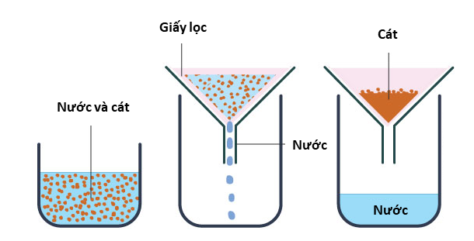
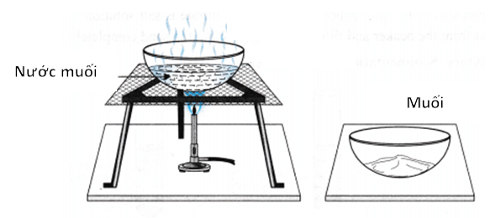
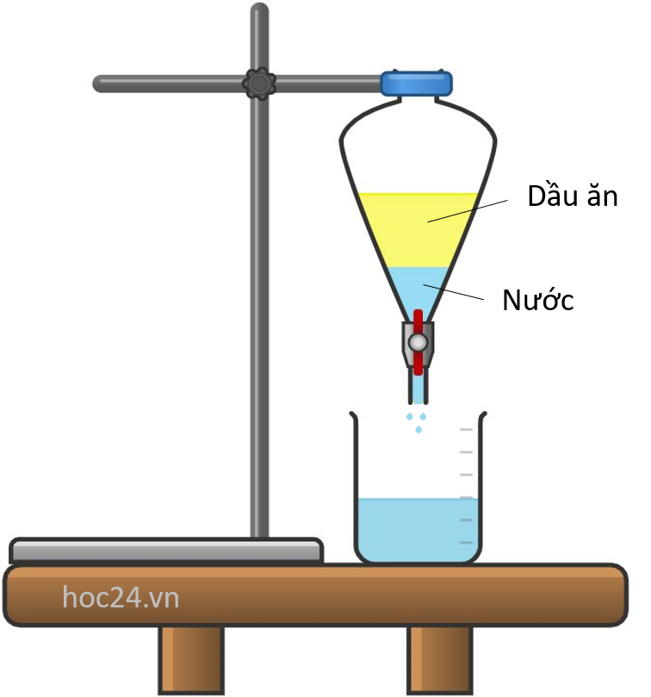
Phương pháp lọc
Phương pháp tách chất ra khỏi hỗn hợp
Phương pháp cô cạn
Phương pháp chiết

Slide 5
2. Luyện tập
Chọn đáp án đúng nhất cho mỗi câu hỏi

Slide 6
Câu 1: Một trong những tính chất nào sau đây cho biết chất lỏng là tinh khiết?
A. Không tan trong nước.
B. Có vị ngọt, mặn, chua.
C. Không màu, không mùi, không vị.
D. Khi đun chất sôi ở nhiệt độ nhất định và chất hoá rắn ở nhiệt độ không đổi.

Slide 7
Câu 2: Chất tinh khiết được tạo ra từ
A. một chất duy nhất.
B. một nguyên tố duy nhất.
C. một nguyên tử.
D. hai chất khác nhau.

Slide 8
Câu 3: Hỗn hợp được tạo ra từ
A. nhiều nguyên tử.
B. một chất.
C. nhiều chất trộn lẫn vào nhau.
D. nhiều chất để riêng biệt.

Slide 9
Câu 4: Chọn cụm từ còn thiếu ở nhận định sau:
“Chất tinh khiết có tính chất…”.
A. vật lý và hoá học nhất định.
B. vật lý nhất định, hoá học thay đổi.
C. thay đổi.
D. hoá học nhất định, vật lý thay đổi.

Slide 10
Câu 5: Không khí là
A. chất tinh khiết.
B. tập hợp các vật thể.
C. hỗn hợp.
D. tập hợp các vật chất.

Slide 11
Câu 6: Hỗn hợp nào sau đây không được xem là dung dịch?
A. Hỗn hợp nước muối.
B. Hỗn hợp nước đường.
C. Hỗn hợp nước và rượu.
D. Hỗn hợp cát và nước.

Slide 12
Câu 7: Hai chất lỏng không hòa tan vào nhau nhưng khi chịu tác động, chúng lại phân tán vào nhau thì được gọi là
A. dung dịch.
B. huyền phù.
C. nhũ tương.
D. chất tinh khiết.

Slide 13
Câu 8: Khi cho bột gạo vào nước và khuấy đều, ta thu được
A. nhũ tương.
B. huyền phù.
C. dung dịch.
D. dung môi.

Slide 14
Câu 9: Phương pháp nào sau đây dùng để tách chất rắn không tan ra khỏi hỗn hợp lỏng?
A. Chiết.
B. Cô cạn.
C. Lọc.
D. Dùng phản ứng hóa học.

Slide 15
Câu 10: Phương pháp nào sau đây dùng để tách các chất rắn tan, không hóa hơi khi gặp nhiệt độ cao ra khỏi dung dịch hỗn hợp lỏng?
A. Chiết.
B. Cô cạn.
C. Lọc.
D. Dùng phản ứng hóa học.

Slide 16
Câu 11: Có hỗn hợp dầu ăn và nước. Phương pháp nào để tách riêng dầu ăn ra khỏi nước?
A. Cô cạn.
B. Dùng máy li tâm.
C. Chiết.
D. Lọc.

Slide 17
Câu 12: Tác dụng chủ yếu của việc đeo khẩu trang là gì?
A. Tách hơi nước ra khỏi không khí hít vào.
B. Tách oxygen ra khỏi không khí hít vào.
C. Tách khí carbon dioxide ra khỏi không khí hít vào.
D. Tách khói bụi ra khỏi không khí hít vào.

Slide 18
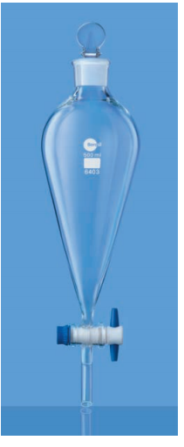
Câu 13: Cho hình ảnh về dụng cụ bên:
Theo em, dụng cụ này có thể dùng để tách riêng các chất trong hỗn hợp nào dưới đây?
A. Nước và cồn.
B. Dầu ăn và nước.
C. Giấm ăn và nước.
D. Lưu huỳnh lẫn trong nước.

Slide 19
Câu 14: Người diêm dân đã sử dụng phương pháp nào để thu được muối ăn từ nước biển?
A. Làm lắng đọng muối.
B. Lọc lấy muối từ nước biển.
C. Làm bay hơi nước biển.
D. Cô cạn nước biển.

Slide 20
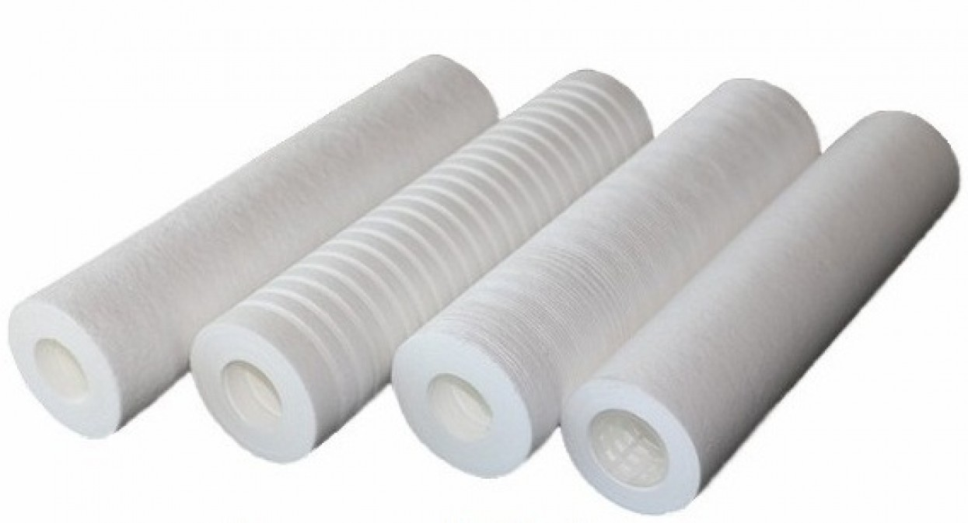
Câu 15: Trong máy lọc nước có nhiều lõi lọc khác nhau. Trong đó, có một lõi làm bằng bông được ép rất chặt. Theo em, lõi bông đỏ có tác dụng gì?
A. Lọc chất tan trong nước.
B. Lọc chất không tan trong nước,
C. Lọc và giữ lại khoáng chất.
D. Lọc hóa chất độc hại.

Slide 21
3. Vận dụng
Trả lời câu hỏi

Slide 22
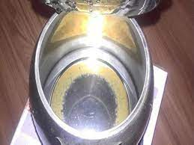
Câu 1: Khi sử dụng ấm để đun sôi nước suối hoặc nước máy thì sau một thời gian sử dụng sẽ xuất hiện nhiều cặn trắng bám vào bên trong ấm. Cho biết:
a) Nước suối, nước máy có phải là nước tinh khiết không.
b) Tại sao khi đun nước lấy từ máy lọc nước thì bên trong ấm ít bị đóng cặn hơn.
c) Làm thế nào để có thể làm sạch cặn trong ấm.

Slide 23
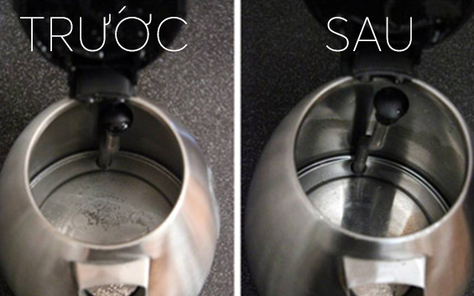
a) Nước suối, nước máy không phải là nước tinh khiết vì ngoài nước còn có thêm các chất khác (chất đóng cặn).
b) Đun sôi nước lấy từ máy lọc sẽ xuất hiện ít cặn trong ấm hơn vì máy lọc đã loại bỏ bớt các chất có trong nước tự nhiên.
c) Nếu có cặn trong ấm, chúng ta có thể dùng giấm ăn hoặc nước chanh để ngâm ấm một thời gian, các chất cặn sẽ tan ra hết.

Slide 24
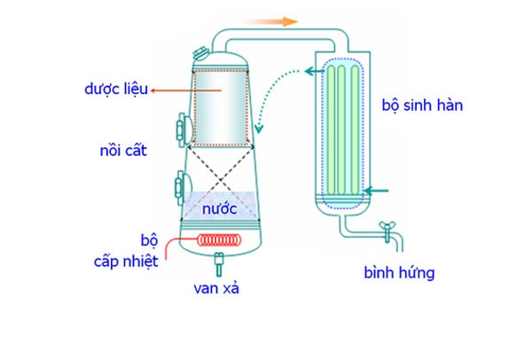
Câu 2: Dưới đây là sơ đồ mô tả thiết bị chưng cất tinh dầu như tinh dầu quế, tinh dầu sả, tinh dầu khuynh diệp,...
a) Em hãy giải thích nguyên lí hoạt động của thiết bị trên.
b) Nếu phần trước của bộ sinh hàn bị hở thì kết quả chiết xuất như thế nào?
c) Em hãy thiết kế một dụng cụ tương tự để tiến hành tách tinh dầu sả tại gia đình mình.

Slide 25
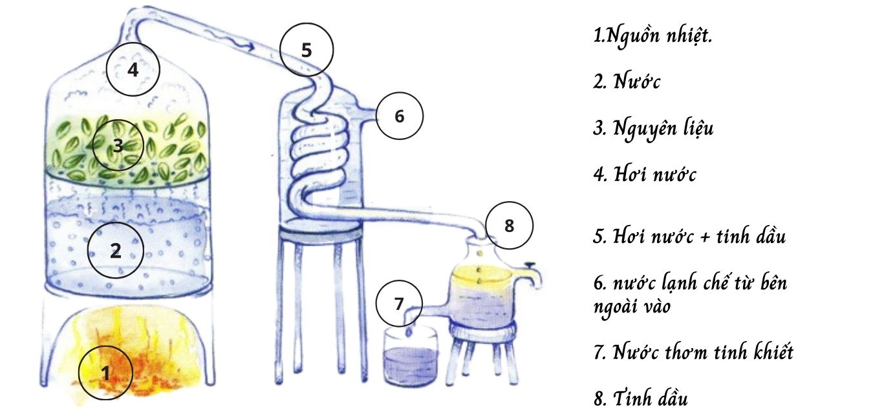
a) Nguyên lý hoạt động: Khi đun nóng, nước bốc hơi vào trong dược liệu và lôi cuốn tinh dầu tới bộ sinh hàn. Tại đây cả tinh dầu và hơi nước đều ngưng tụ lại thành chất lỏng và phân lớp. Nước sẽ được tách ra và tiếp tục sử dụng trong quy trình còn tinh dầu sẽ được đưa vào bình chứa để sử dụng.
b) Nếu phần trước của bộ sinh hàn bị hở thì hơi nước và tinh dầu sẽ bay ra môi trường không khí, hiệu quả chiết xuất sẽ rất thấp.

Slide 26
Nhiệm vụ về nhà
Học thuộc các kiến thức của chủ đề 5
Soạn bài 17

